Slide 1


Réalisée par : - Anass AJJA
- Anas Rayk
-Rayane Chihame
-Walid Mouahidi
Encadré par : FAWZI Badr

Slide 2
Plan
Introduction
Objectifs
Algorigramme
Bibliothéques
Les différentes fonctions & Bonus !
Difficultés rencontrées
Les problems non résolus
Conclusion

Slide 3
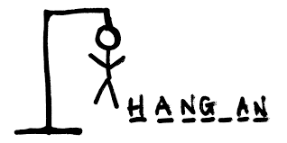
Introduction
Le jeu Hangman est le jeu de devinettes de lettres/mots populaire, où vous n'avez qu'un certain nombre de suppositions avant que votre joueur ne soit pendu à la potence. Chaque fausse supposition que vous faites ajoute une autre partie à la personne, jusqu'à ce que la personne complète soit formée (et pendue).

Slide 4
Présentation de l’équipe
Chef de projet : Walid MOUAHIDI
Responsable technique: Anass AJJA
Responsable communication : Anas Rayk
Responsable design : Rayane Chihame

Slide 5
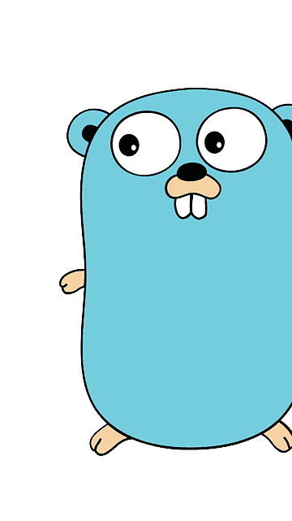

A propos language GO
Go est un langage de programmation compilé et concurrent inspiré de C et Pascal. Ce langage a été développé par Google à partir d’un concept initial de Robert Griesemer (en), Rob Pike et Ken Thompson.

Slide 6

Objectifs
Créer un jeu hangman
Développer nos skills en progrommation
Mieux travailler en groupe
Avoir une meilleur gestion de projets (Trello)

Slide 7
Algorigramme
Un algorigramme, aussi appelé organigramme de programmation, est la représentation visuelle d'un algorithme. Il montre les enchaînements de décisions et d'opérations à faire pour un algorithme donné.
N.B: Un algorithme est une suite de règles opératoires rigoureuses propre à un calcul.

Slide 8
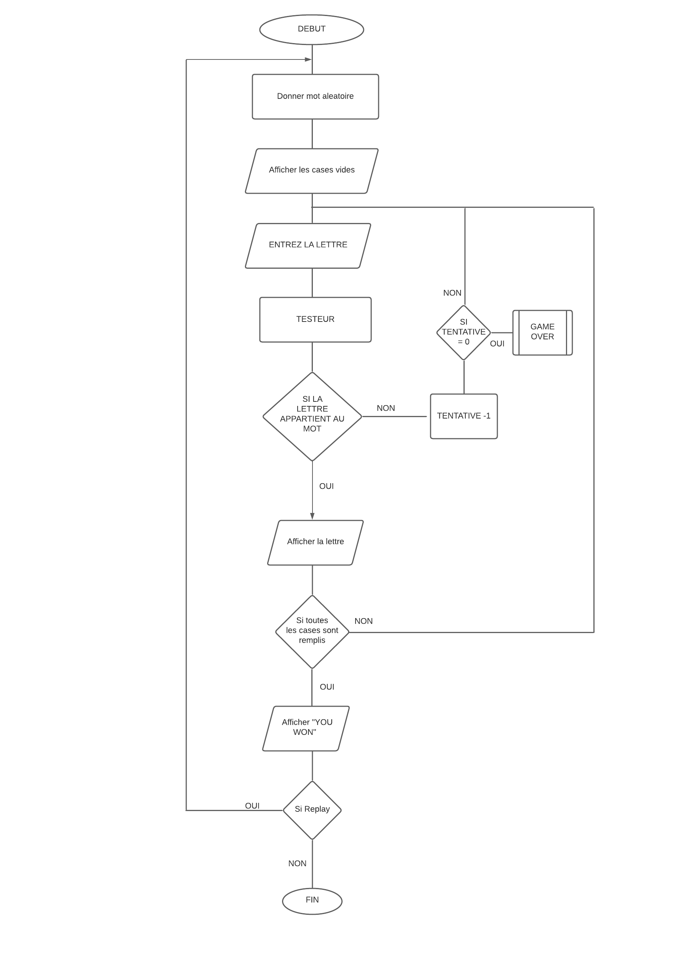
Notes:
Et voici l'algorigramme de notre programme (walid peut l'expliquer !)

Slide 9
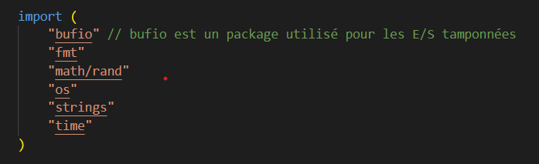
Les différentes bibliothèques

Slide 10
Les différentes fonctions utilisées
replay
drawHangman
checkWin
gameplayX
main
gameover

Slide 11
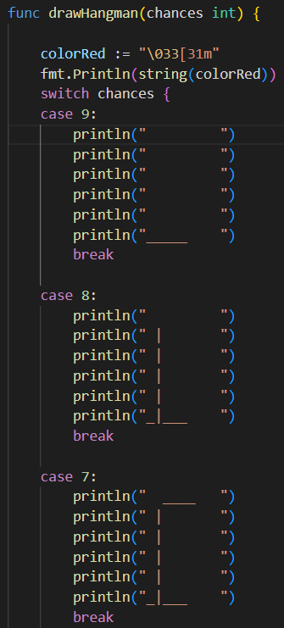
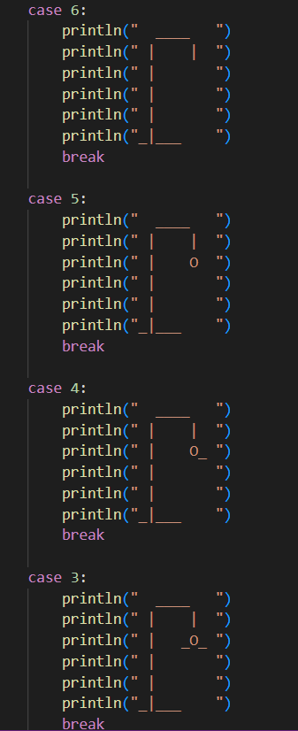
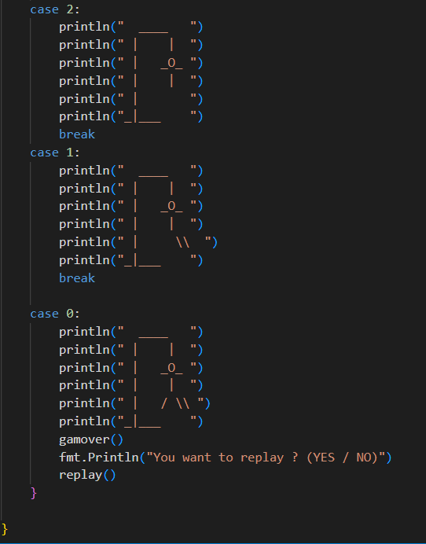
drawHangman
Notes:
Elle permet l'affichage du pendu dépendemment du switch et donc des chances !

Slide 12
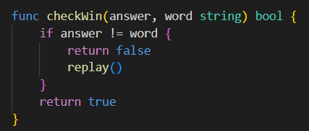
checkWin
Notes:
Il permet de verifierr si les lettres rentrres ( oubien le mot entree par lutilisateur ) sont vrai ou nn ( cest vrai ou nn )

Slide 13
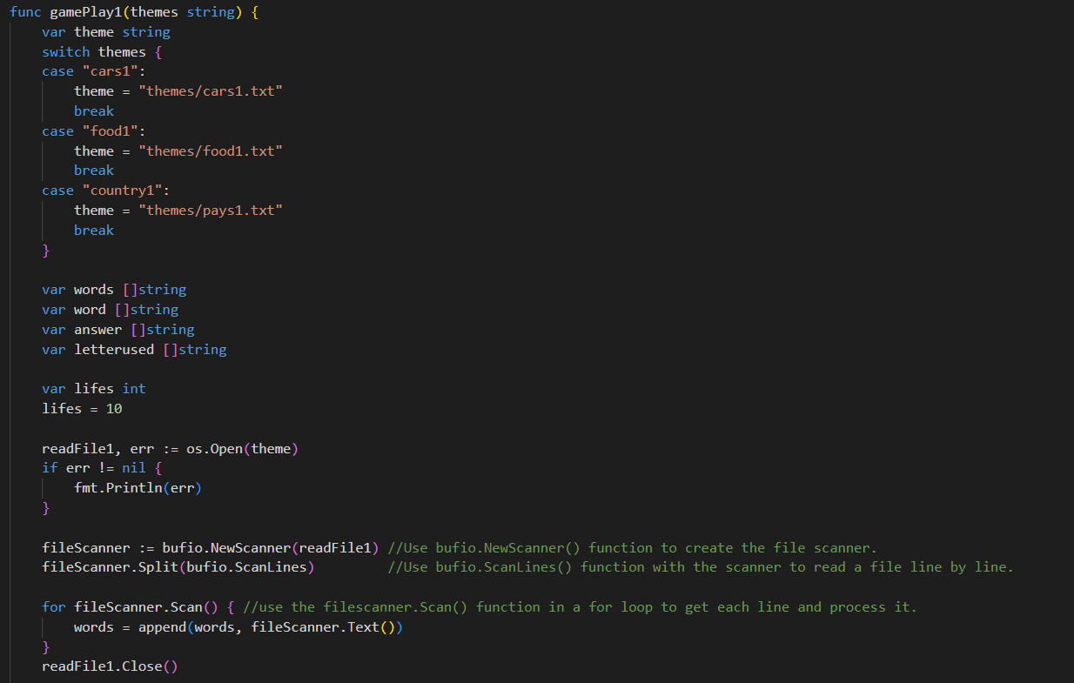
gamePlayX
Notes:
En premier pas on a declare la fonction gameplay1 avec un parametre d'entree nomme themes , apres on a utiliser le switch des cas afin que le systeme save quel theme est choisi par l'utilisateur en menu , ensuite la declaration de 3 tableau de type string et une variable de chances ou bien tentatives nomme lifes de type int , apres on a pu ouvrir le fichier souhaiter a execute en utilisant la bibliotheque os a l'aide du variable readfile1 en indiquant le message d'erreur au cas d'echouer , et apres c'est le cas du variable filescanner ou on a utiliser deux importantes fonctions , la fonction f\bufio.Newscanner() qui nous permet de creer le fichier scanner declare , et la deusieme fonction bufio.Scanlines afin de lire notre fichier line par line , en s'aidant par la bibliotheque bufio , en passant ensuite au etapes suivante ou le systeme a randomiser ou bien piocher le mot avec l'utilisation des fonctions suivantes filescanner.Scan qui est utiliser dans la boucle for afin de prendre chaque ligne dans notre fichier et le traiter (la suite dans l'autre slide !)

Slide 14
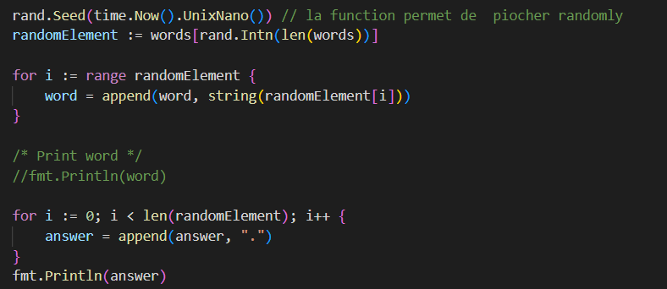
gamePlayX
Notes:
ainsi la fonction Rand.seed permettant de randomiser , on peut dire que cest la plus importante fonction en code , et apres la fonction rand.Intn qui nous a permet de prendre un mot aleaoite du fichier grace a la position aleatoire pris du tableau words , et n'oublions par la fonction append permettant d'ajouteur les elements au slice !
et la boucle for ou on a convertit le mote piocher en points en utilisant la varible answer ...

Slide 15
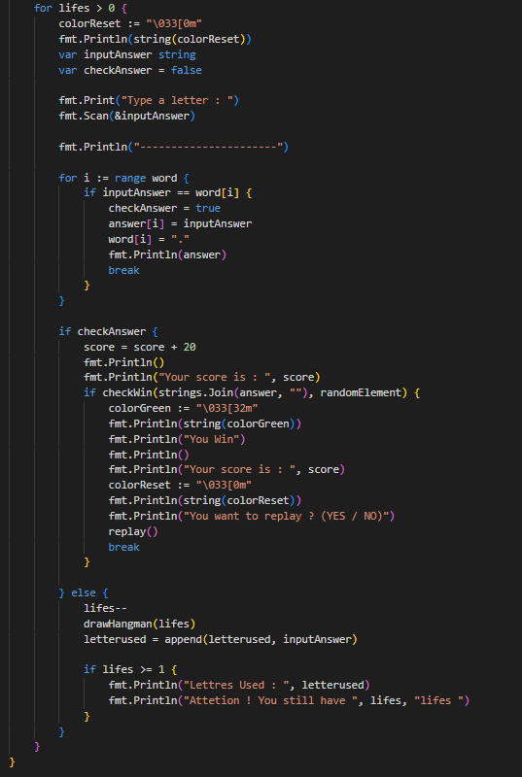
gamePlayX
Notes:
encore une autre boucle ou on permet d'entrer une lettre par l'uitlisateur et bien verifier si la lettre entree est vrai ou faux , ainsi d'indiquer le message you win en verifiiant la focntion checkwin deja explique par mon collegue , et ainsi le message d'avertissement a propos les tentatives restantes …
a la fin du diapot faut dir que c'est le meme cas pour les deux autres fonctions gamplay2 et gameplay3 , car cest juste une difference de niveau de difficulte choisis en menu !

Slide 16
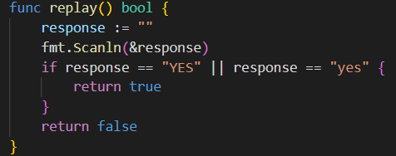
replay

Slide 17

gameover

Slide 18




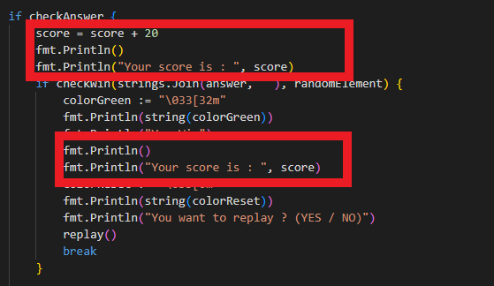
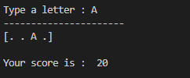
Bonus !
Built-In colorRed
Built-In colorReset
Built-In colorGreen
Variable score
Notes:
Built-In colorRed permettant de colorer le pendu en rouge !
Built-In colorReset permettant de retourner au couleur original !
Built-In colorGreen permettant de rendre le message you win en couleur verte !

Slide 19
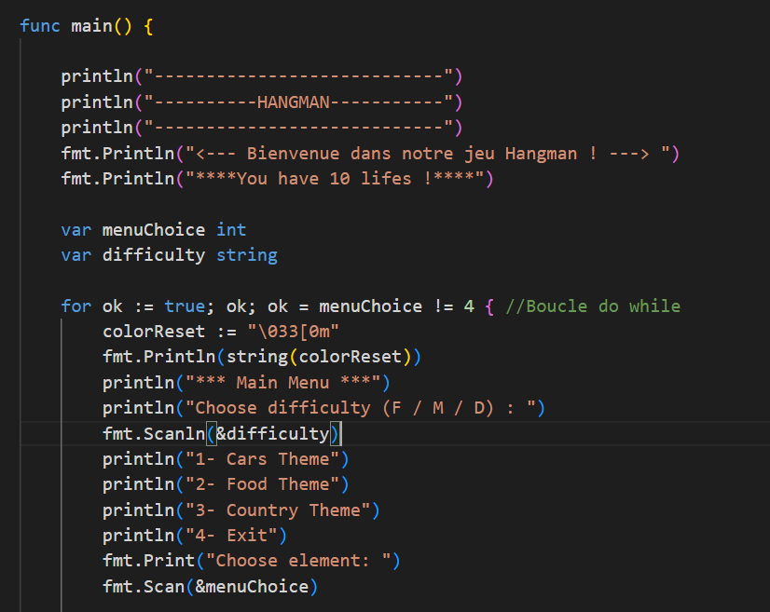
main

Slide 20
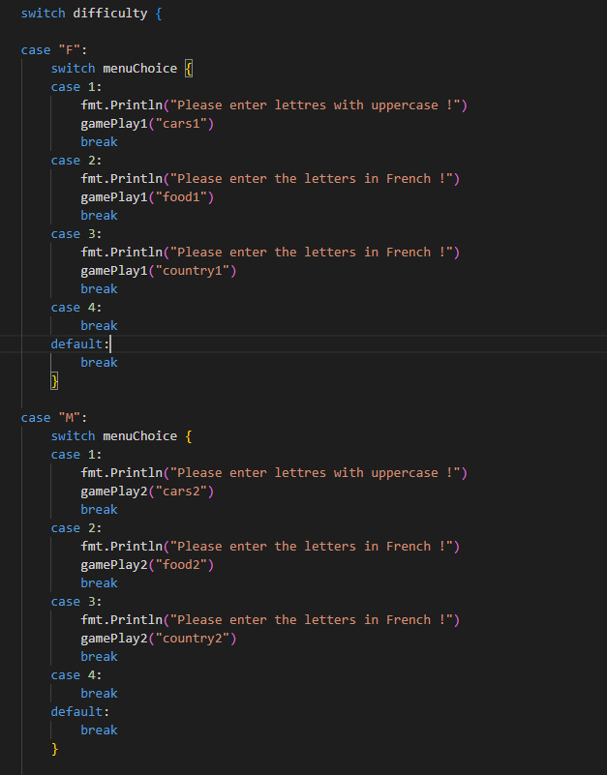
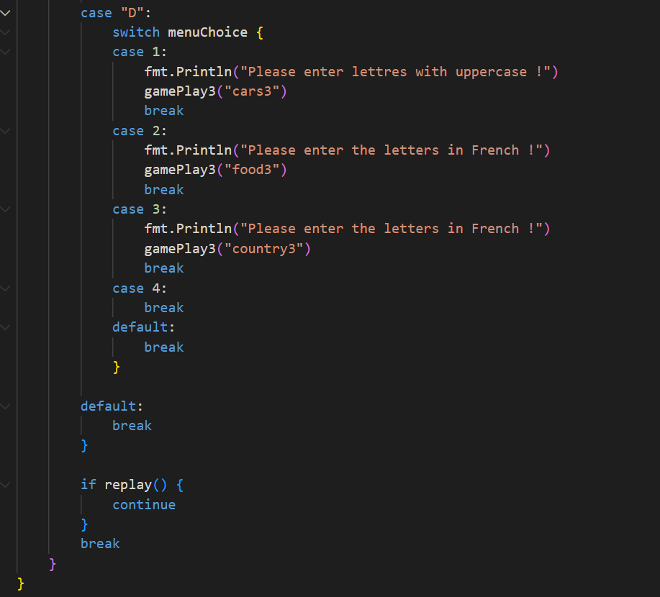
Main (2)

Slide 21
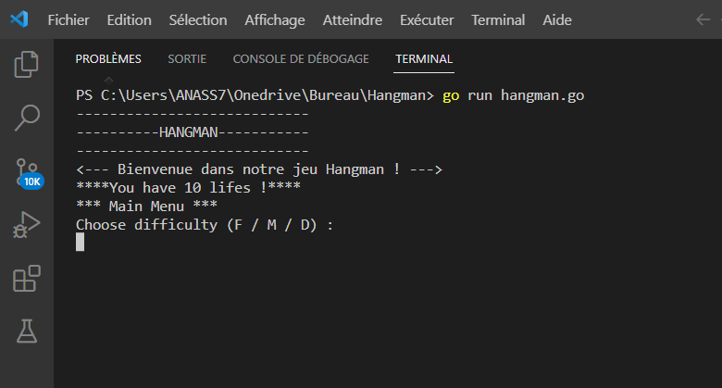
Resultat
Et voilà le résultat final !
Notes:
Et comme vous voyez , voici le test final de notre jeu hangman , mais reste encore une simulation ( oubien test) final du code a la fin de cette presentation !

Slide 22
Les difficultés rencontrées
Complexité du programme
Utilisation de plusieurs fonctions
Découverte de nouvelles bibliothèques
Respecter le temps
Affichage du score en temps réel

Slide 23
Les problèmes non résolus
Mis en place d’un système d’indice ( manque de temps )
Notes:
On a pas eu le temps de mettre en place un système d'indice etant donné qu'il faut pour chaque mot 1 indice !
C'est l'exemple du cas ou le systeme quand t-il pioche aléatoirement un mot en aidant l'utilisateur de mettre en place une lettre parmis le mot !

Slide 24
Conclusion
Notes:
A dir oralement

Slide 25

Merci pour votre Attention !

